Slide 1

Sejtszintű biológiai szabályozás
Sejten belüli transzport
2019 ősz

Slide 2
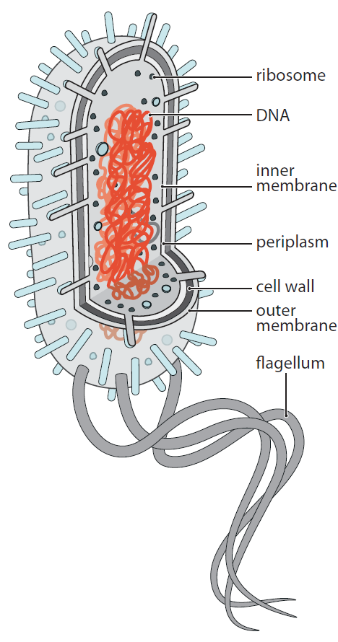
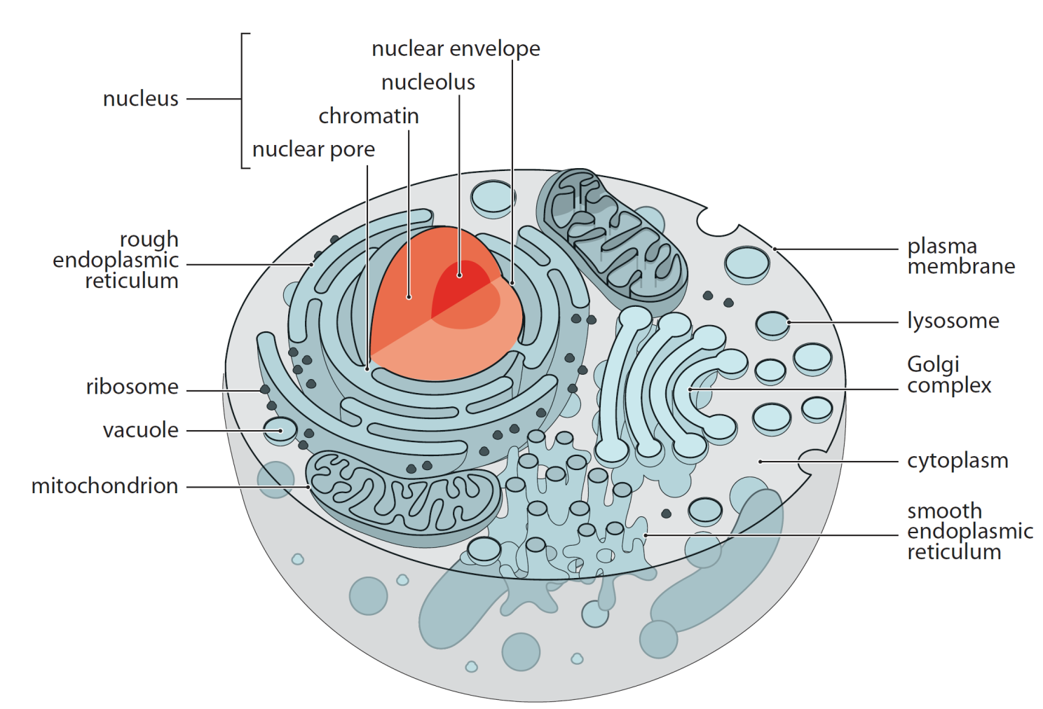
Eukarióta újítás: a Kompartmentalizáció
Prokarióták
Eukarióták
Physical Biology of the Cell, (© Garland Science 2012)
Eukarióta sejtek: sokféle, különböző funkciójú membrán-határolta teret találunk.
De novo organogenezis nincs, hanem mindig örököljük.
A kompartmentalizáció nincs a genomba vésve!

Slide 3
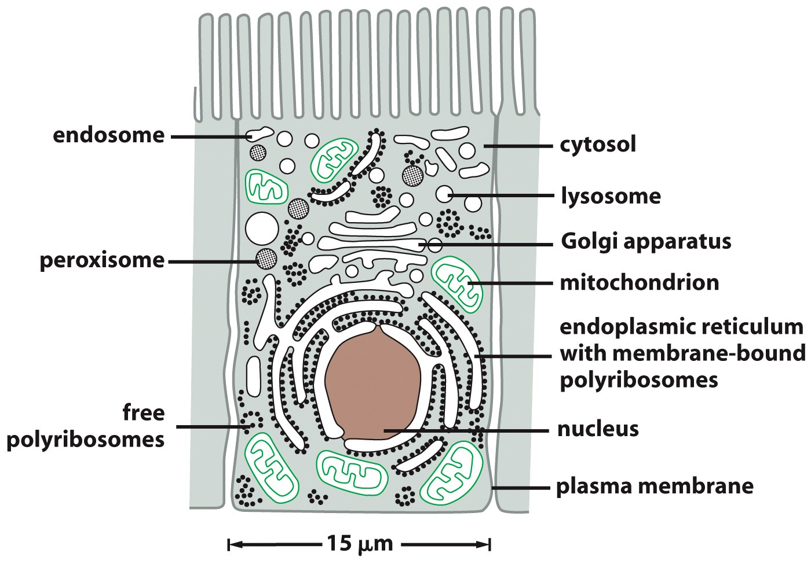
Kompartmentalizáció előnyei
Molecular Biology of the Cell (© Garland Science 2008)
• Egyidejűleg eltérő környezet biztosítása az eltérő folyamatoknak
• Felszínek radikális növekedésével sokkal hatékonyabbak membránkötött biokémiai folyamatok (pl. oxidatív foszforiláció)
• Specializáció elvének megteremtése – a specifikus feladat ellátásáért felelős kompartmentum felszaporítása

Slide 4
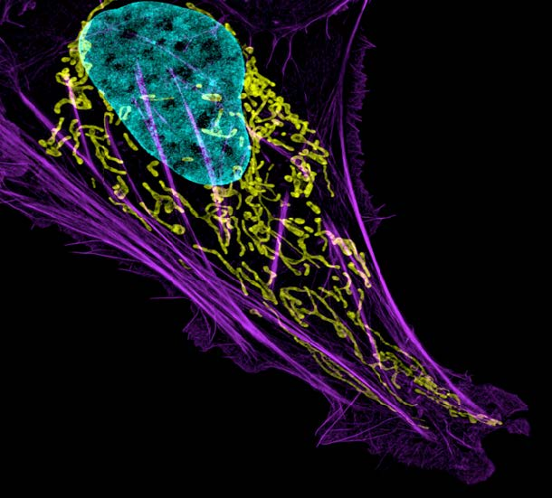
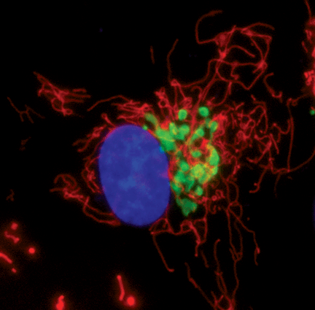
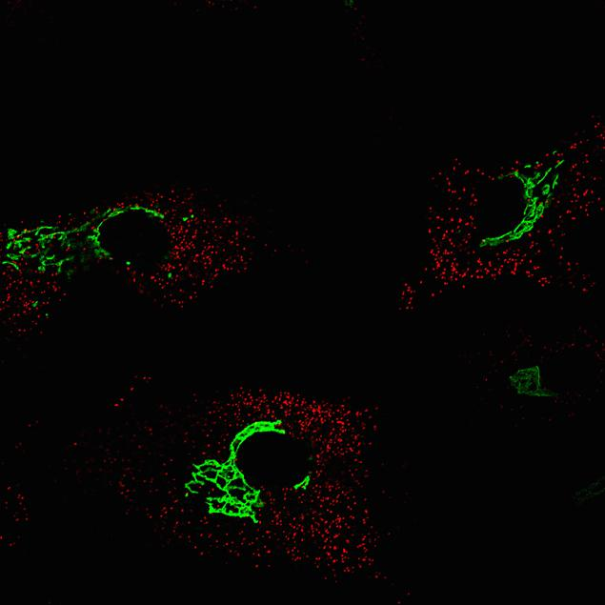
Kompartmentalizáció Kihívásai
• Valamennyi fehérje a citoplazmában található riboszómákon szintetizálódik
• Meg kell oldani, hogy mindenki a rendeltetésének megfelelő helyre jusson (organellumok, plazmamembrán, extracelluláris tér, stb.)
• Ez a logisztikai feladat természetesen „infrastruktúra” és energiaigényes.
F-aktin, sejtmag, mitokondrium
Golgi, sejtmag, mitokondrium
Golgi, peroxiszóma
https://science.nichd.nih.gov/confluence/download/attachments/36602704/PastedGraphic-1.jpg?version=1&modificationDate=1343333795000
http://www.invitrogen.comm
http://products.invitrogen.com/ivgn/product/C10592
Humán epitéliális sejtek, különböző organellum markerrel jelölve Mi lehet marker?

Slide 5
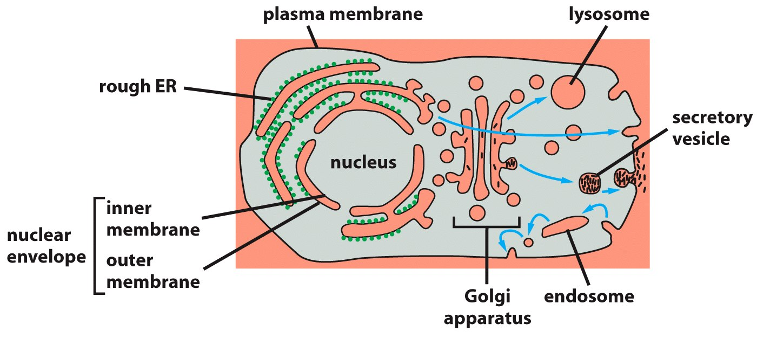
Ekvivalens terek a sejtben
Piros tér: Topológiailag ekvivalens terek
sejtmag - citoplazma
szekréciós - endocitotikus folyamatokban résztvevő terek
mitokondriumok
kloroplasztiszok
Molecular Biology of the Cell (© Garland Science 2008)
Milyen módon kerülhet rendeltetési helyére az adott makromolekula??
Ezt meghatározza, hogy a szintézis helyének (citoplazma, mitokondrium, plasztisz) tere egyenértékű-e, ekvivalens-e a célszervecske terével.

Slide 6
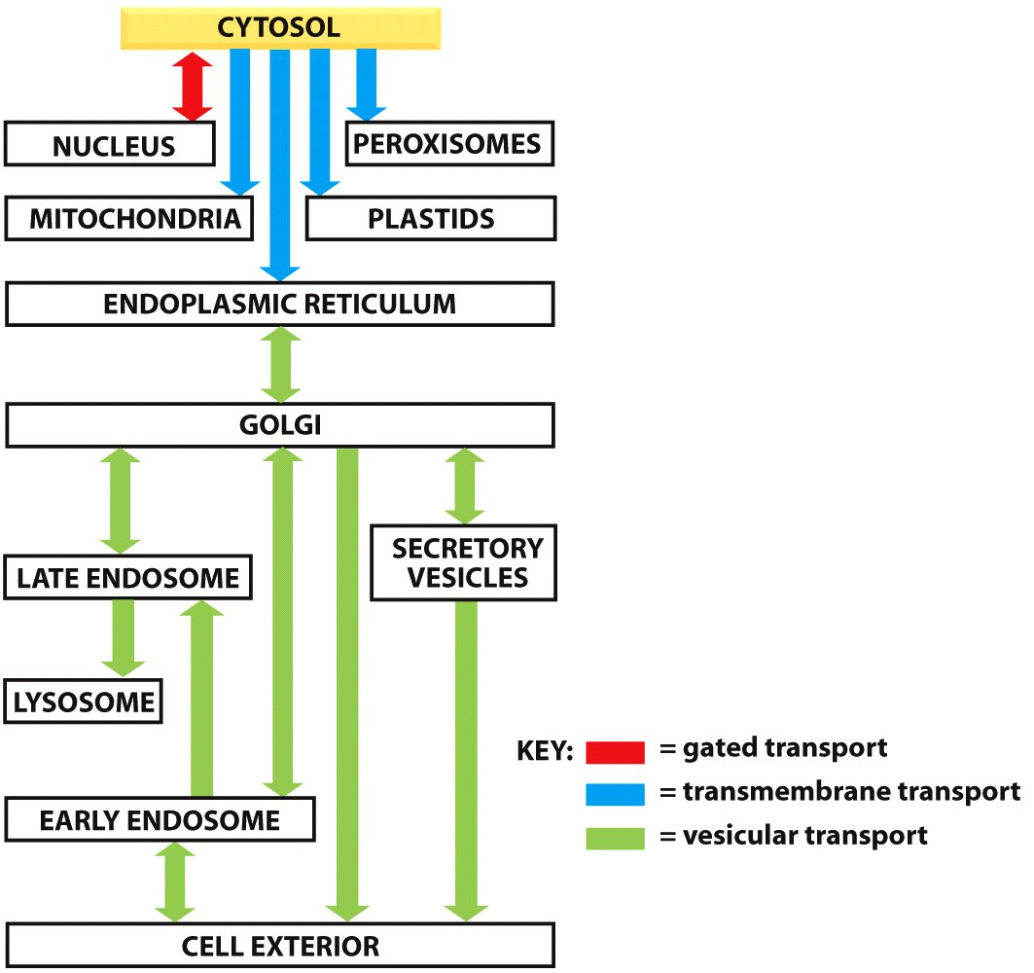
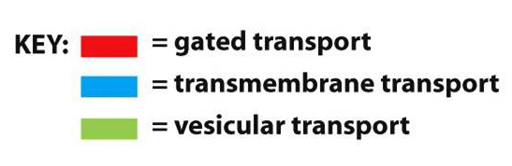
Transzport folyamatok áttekintése
Három alapvető mechanizmust különböztetünk meg a kompartmentek közti forgalom esetén:
Kapuzó transzport: mag-citoplazma ekvivalens terei között, szabályozott transzport vizes póruson át.
Transzmembrán transzport: topológiailag különböző térbe, transzmembrán traszlokátorok juttatják át a makromolekulákat (fehérjék letekerednek közben).
Vezikuláris transzport: membrán burkolt vezikulák (lehet organellum fragmens is), membránfúzió és lefűződés mechanizmussal működik.
Molecular Biology of the Cell (© Garland Science 2008)

Slide 7
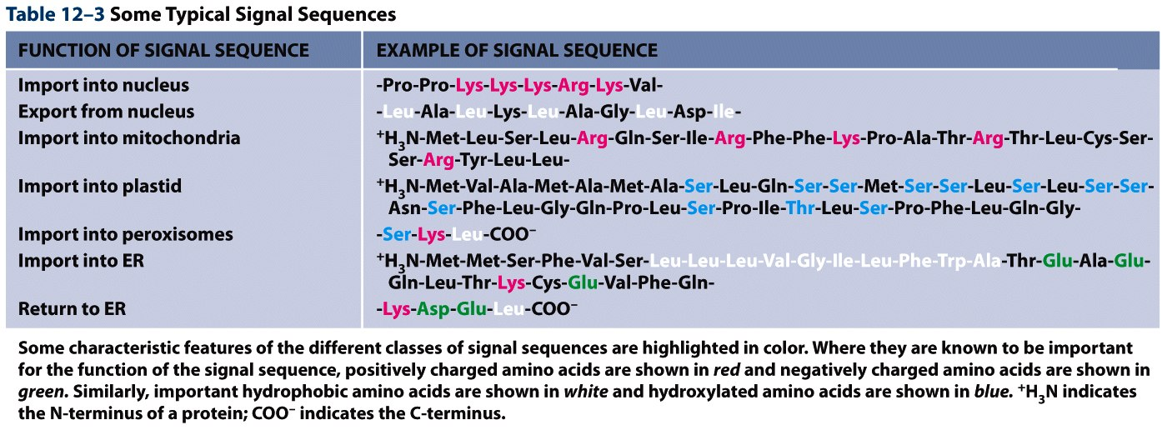
Fehérjeszorting feltételei
Fehérje részét képező szignálpeptidek.
Ezt felismerő szállítóapparátus, ami ennek megfelelően a transzportot lebonyolítja.
Szignálelmélet kidolgozása: Günter Blobel, 1999, Nobel-díj
Molecular Biology of the Cell (© Garland Science 2008)

Slide 8
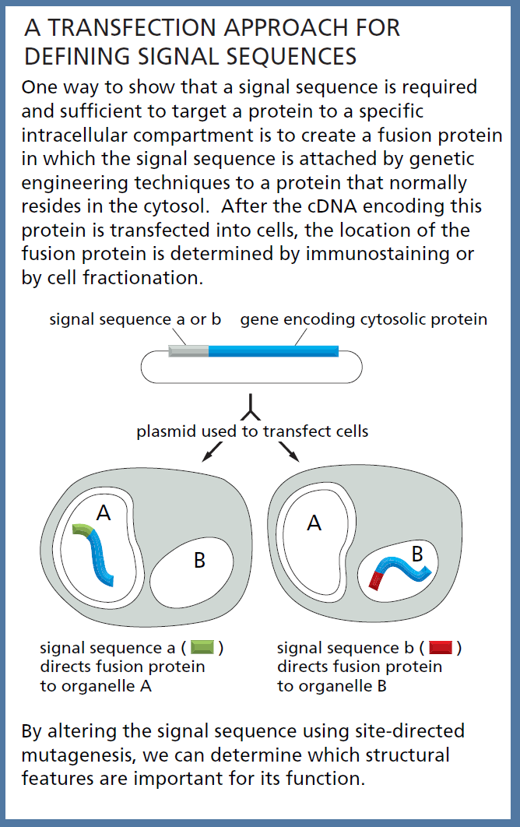
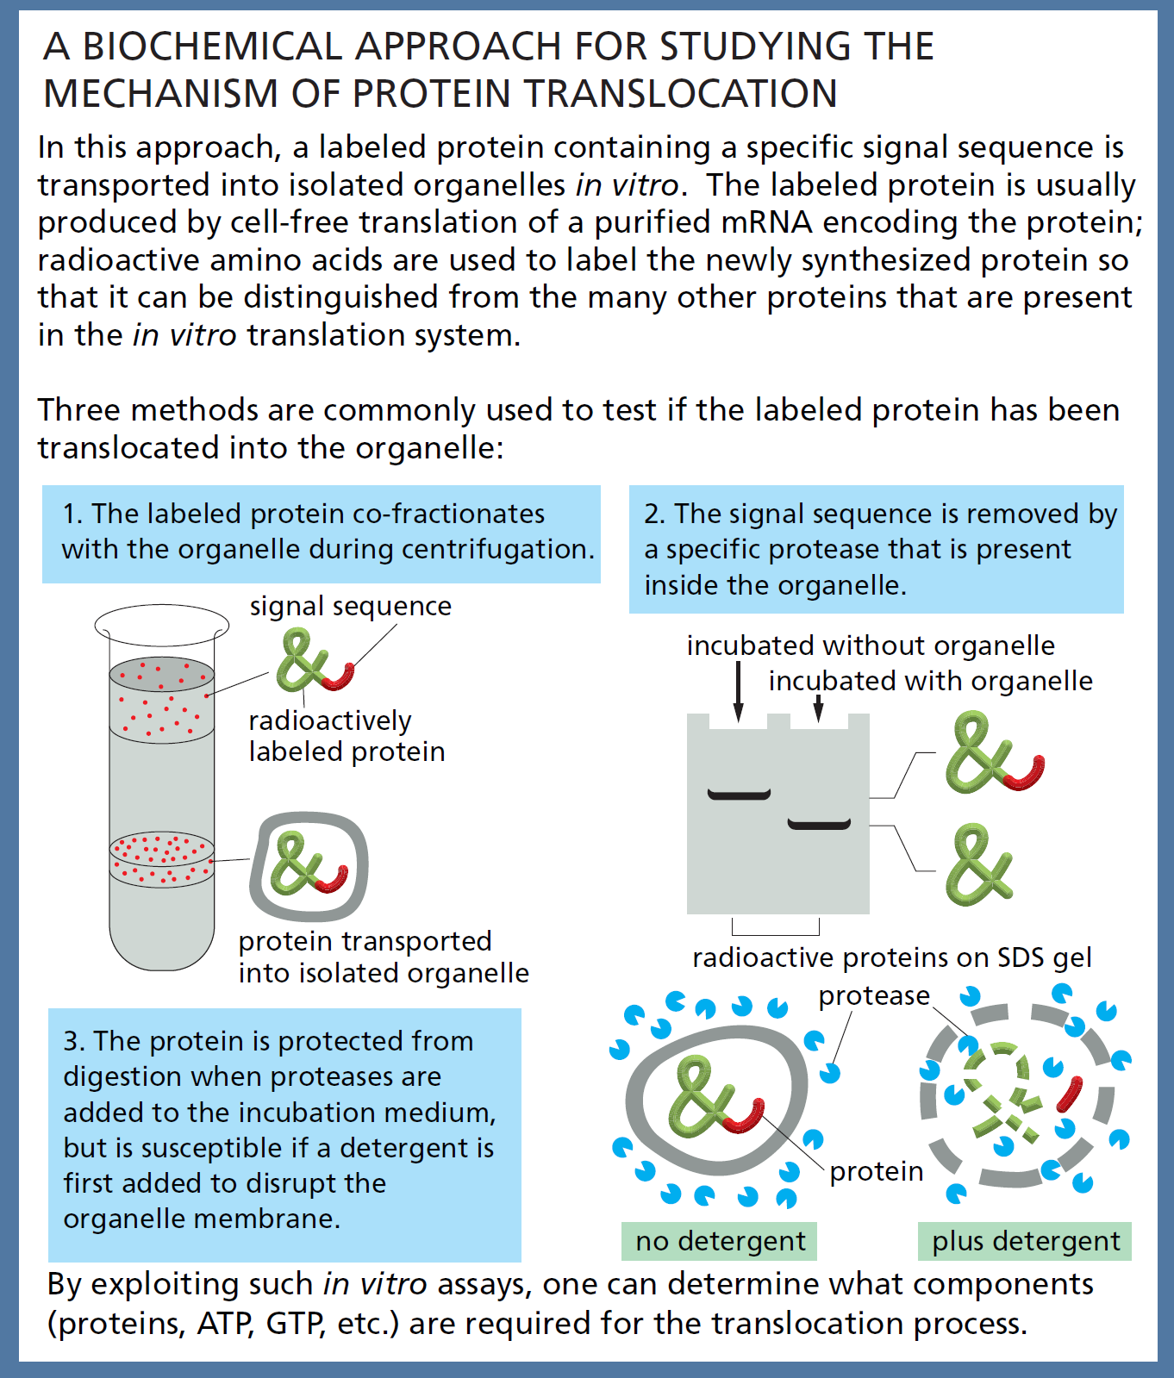
Szignálpeptidek vizsgálati lehetőségei I.
Melyik módszer mikor jó? Miért?
Molecular Biology of the Cell (© Garland Science 2008)

Slide 9
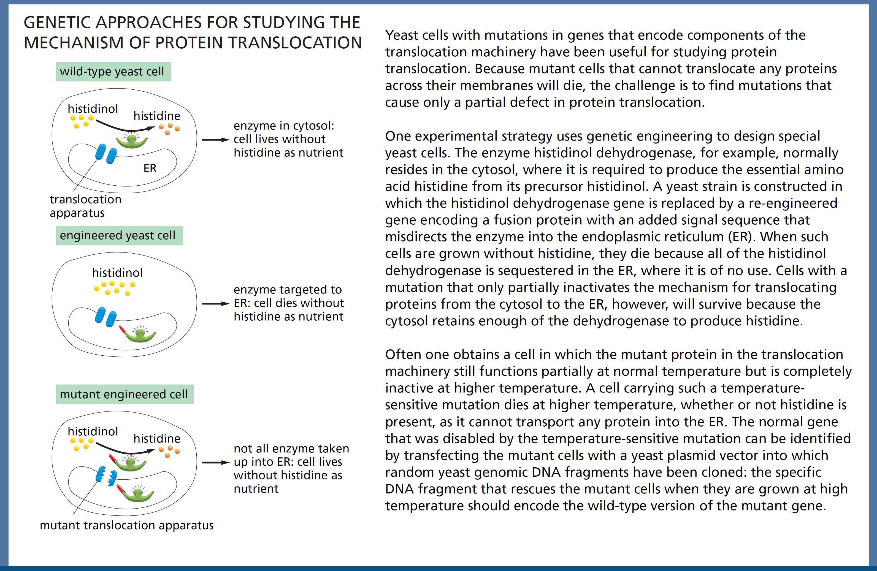
Szignálpeptidek vizsgálati lehetőségei II.
Molecular Biology of the Cell (© Garland Science 2008)

Slide 10
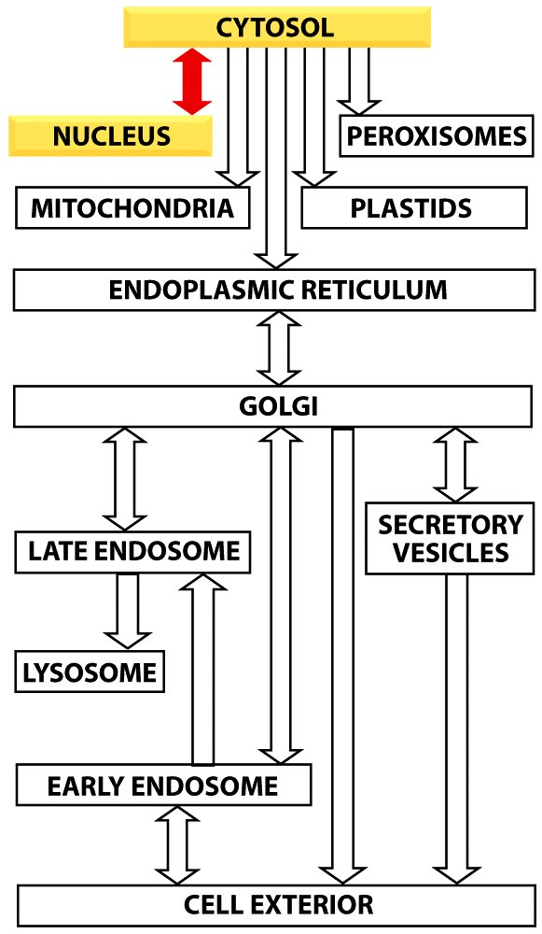
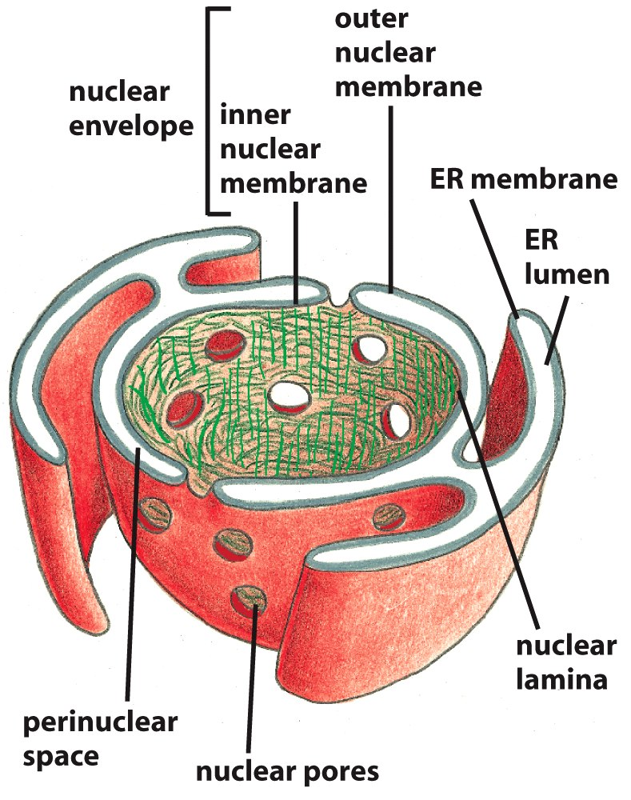
Sejtmagi transzportfolyamatok
Molecular Biology of the Cell (© Garland Science 2008)

Slide 11
Mik vándorolnak ki és be a sejtmagba?
citoplazma → sejtmag:
Fehérjék:
hisztonok, hnRNP-k,
DNS/RNS polimerázok,
génszabályozó fehérjék,
RNS-processzáló fehérjék,
riboszómafehérjék
Nukleinsavak:
snRNP-k,
vírusgenom
sejtmag → citoplazma:
Fehérjék:
riboszóma-alegységek,
ingázó fehérjék,
Nukleinsavak:
mRNS,
tRNS,(rRNS)
snRNS
vírusgenom

Slide 12
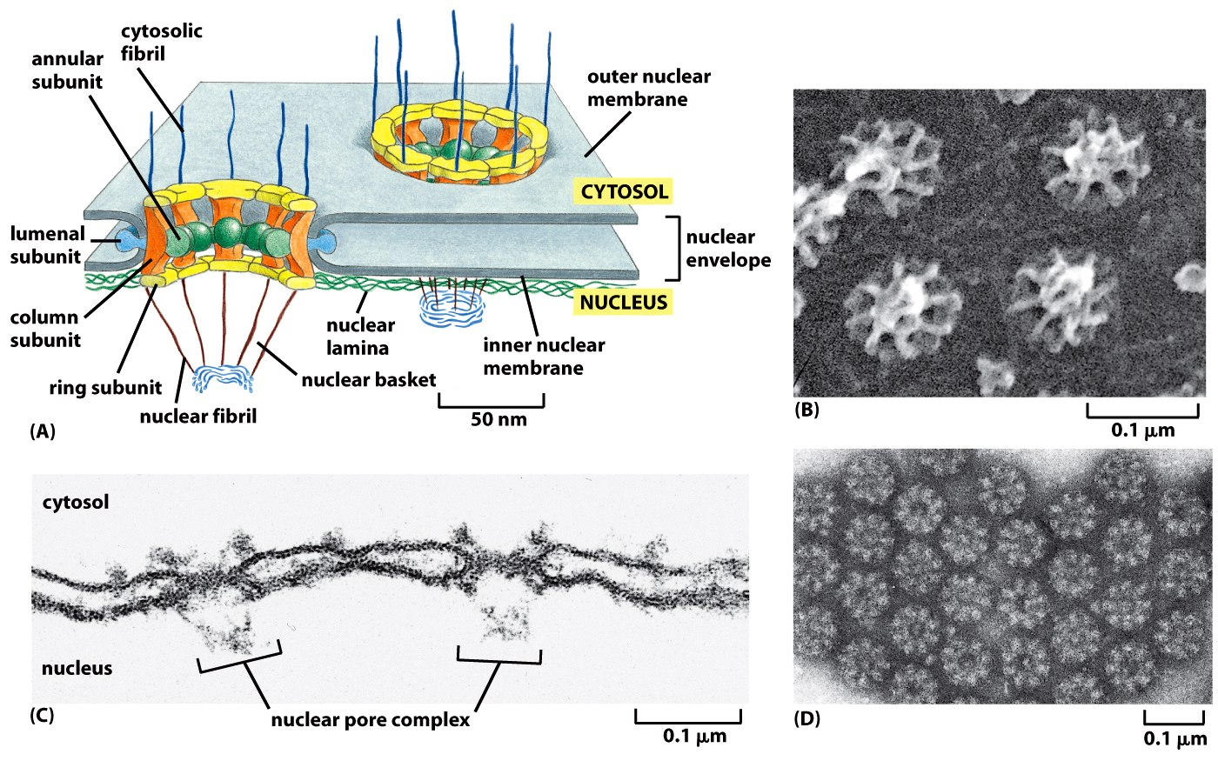
NUKLEÁRIS PÓRUS KOMPLEX (NPC) felépítése
Molecular Biology of the Cell (© Garland Science 2008)
Oktagonális szimmetria:
- felépítés: gyűrűk és küllők citoplazmatikus fibrillumok; sejtmagi oldal: kosárszerű háló

Slide 13
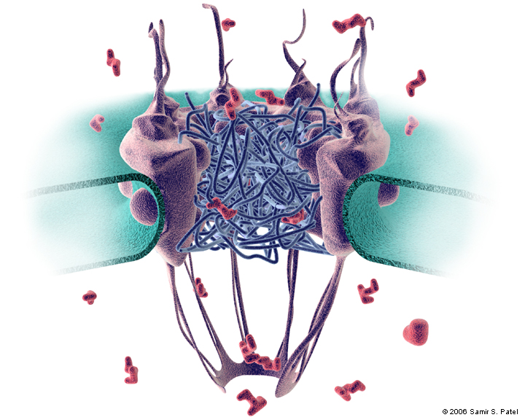
NUKLEÁRIS PÓRUS KOMPLEX (NPC) felépítése
Nuclear Pore Complex (NPC)
Néhány adat…
125000 kDa = ~ 30 x riboszóma mérete
~30 különböző alegység - nucleoporinok, de többszörös kópiában
átlagosan 3000-4000 db egy emlős sejt maghártyájában
500 makromolekula/sec egy NPC-n keresztül
Egyszerre mindkét irányban folyhat transzport
Dinamikusan változó pórusméret: ~9-39
nm
FG nukleoporinok
non-FG nukleoporinok

Slide 14
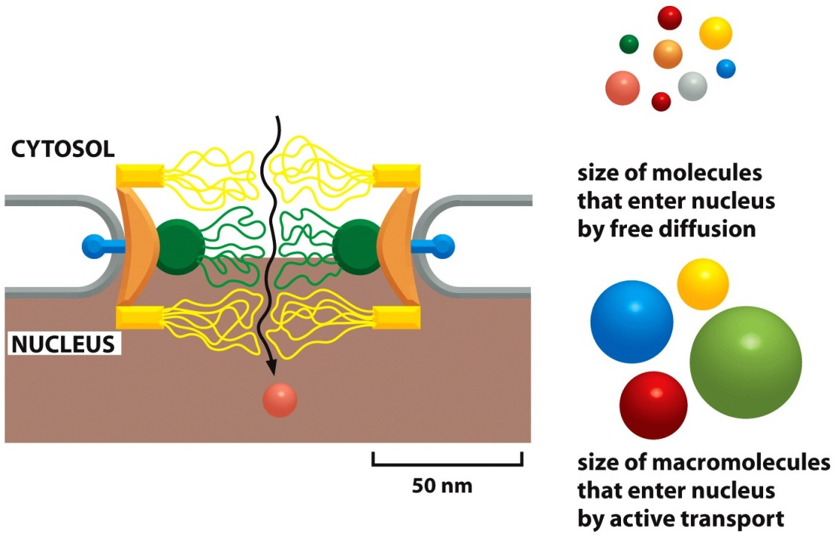
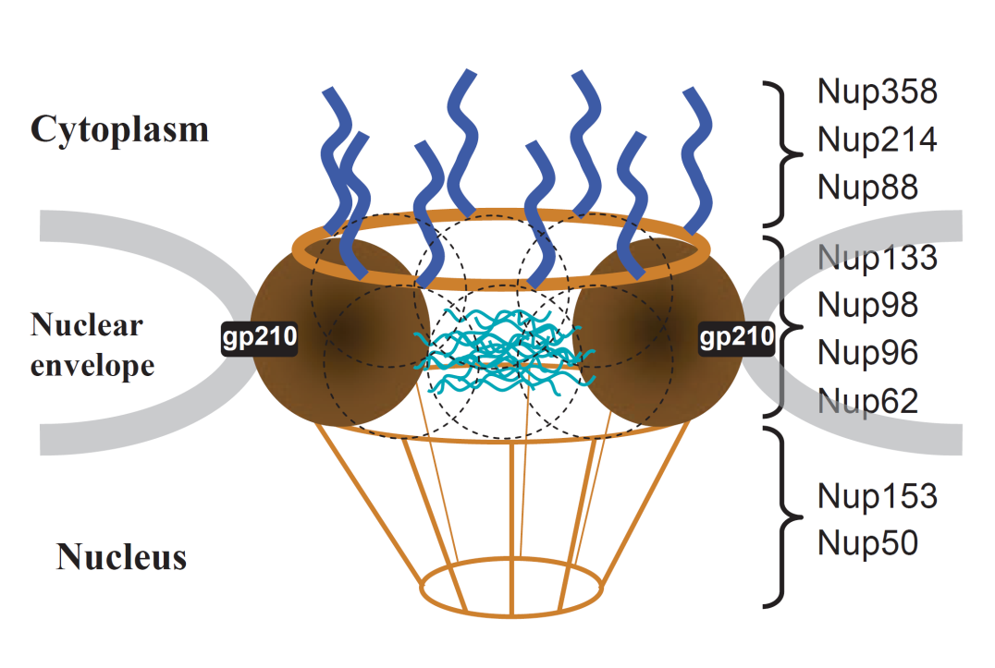
NPC szelektivitás eredete
Molecular Biology of the Cell (© Garland Science 2008)
Szabad passzív diffúzió:
makromolekula< 5 kDa
Késletletett passzív diffúzió:
5 kDa <makromolekula< 40 kDa
Aktív transzport:
40 kDa <makromolekula
FG nukleoporinokon levő FG ismétlődő szekvenciák (repeatek) teszik lehetővé.
- nem strukturáltak, ~ fonalszerű
- Az FG repeatek a transzportot biztosító receptorok kötőhelyéül szolgálnak
- FG-nukleoporinok oldalláncai egy
térhálós, gélszerű szerkezetet hoznak létre
Sekimoto T, Yoneda Y. Genes Cells. 2012

Slide 15
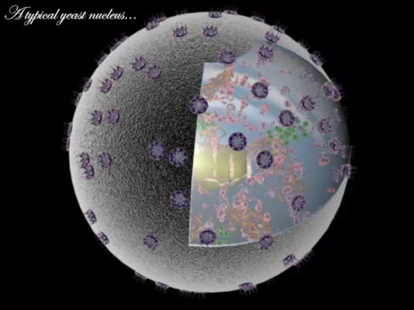
átjutás az NPC-n
http://www.youtube.com/watch?v=UyhqLpjicZg

Slide 16
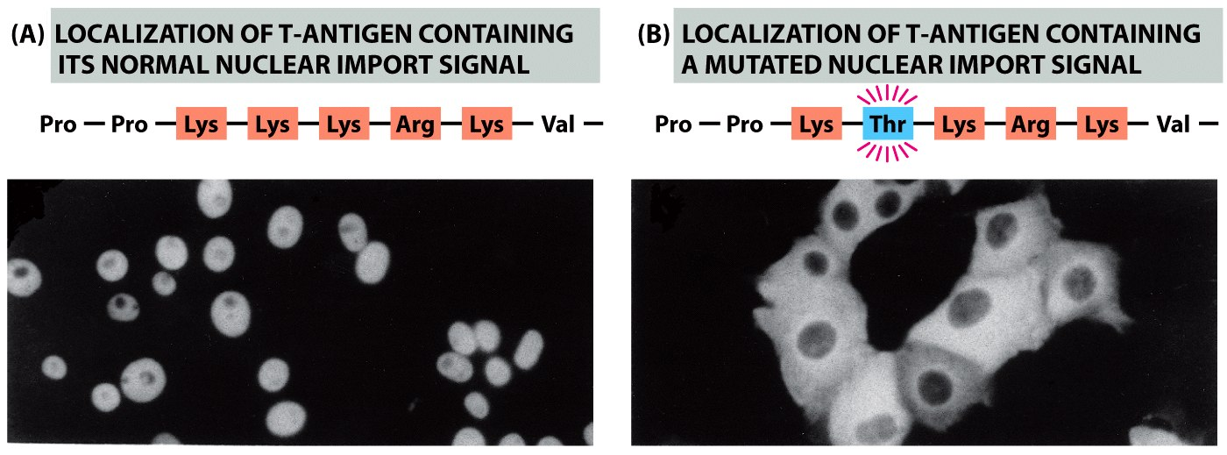
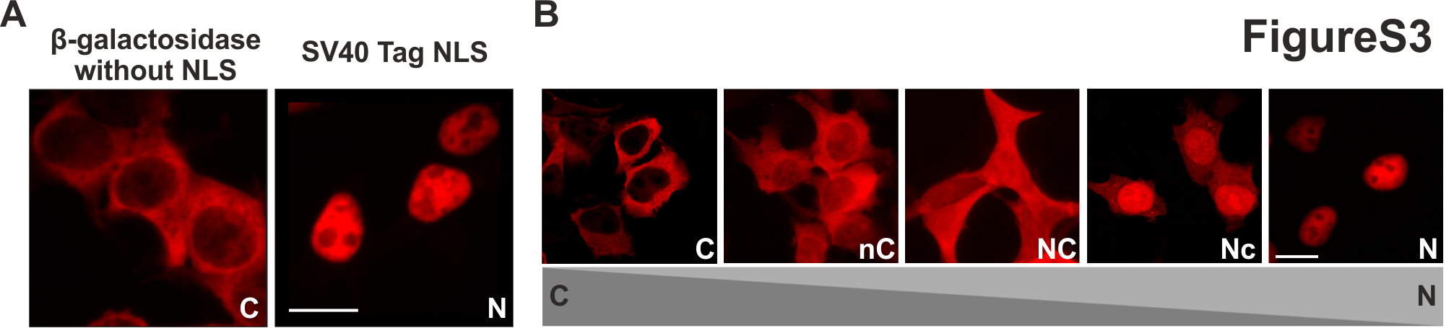
NLS = Nuclear Localization signal
Milyen aminosavak??
Molecular Biology of the Cell (© Garland Science 2008)
with
Különböző erősségű NLS-ek β-gal-hoz kötve:
= cytoplasmic
nuclear =
Inert fehérjéhez fuzionáltatott NLS szekvenciák szükséges & elégséges feltételei a magi importnak.

Slide 17
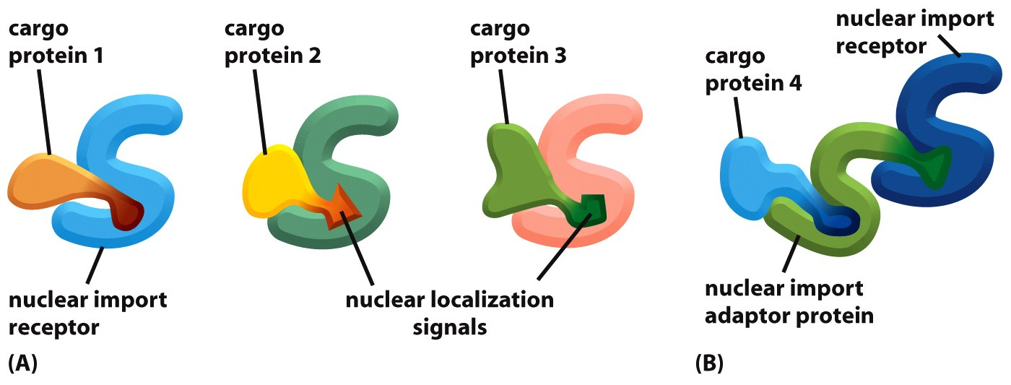
nuclear import receptors - karyopherinek
Importin-beta
Importin-alpha
Molecular Biology of the Cell (© Garland Science 2008)
A különböző NLS szekvenciákat hordozó eltérő magi import receptor fehérjék fogják meg (bár szekvencia specifitásuk tág). Ezek legtöbbször az importin-β család tagjai.
A receptor fehérjék közvetlenül kötik a cargo-t, és létesítenek majd kapcsolatot a nukleoporinokkal
A receptor fehérje feladata a nukleoporinokkal való kölcsönhatás. Az NLS-t hordozó cargo-val adaptor fehérjék (importin-α család tagjai) létesítenek kapcsolatot

Slide 18
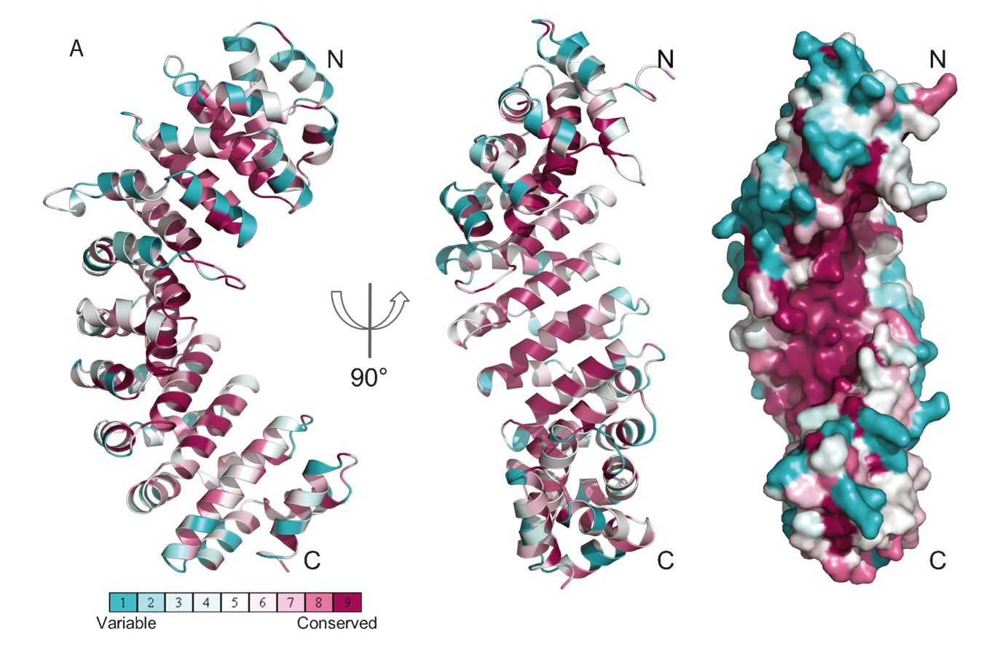

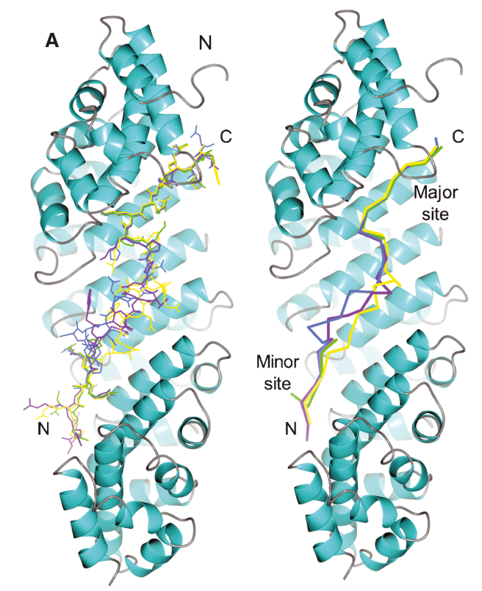
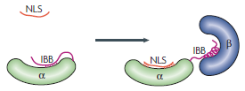
Karyopherinek szerkezete – importin-a
Marfori M et.al., Traffic. 2012
Ismétlődő, 10 db „armadillo” szekvenciákat tartalmaz
- az NLS-kötő rész a „banán” belső felszínén van: Trp, Asn, savas aminosavak alkotják.
- major/minor NLS kötőhely
- N-terminálisán IBB (importin β-kötő) domén – kötődni képes az importinα NLS-helyéhez → autoinhibíciós hatás
Nat Rev Mol Cell Biol. 2007;8(3):195-208.

Slide 19
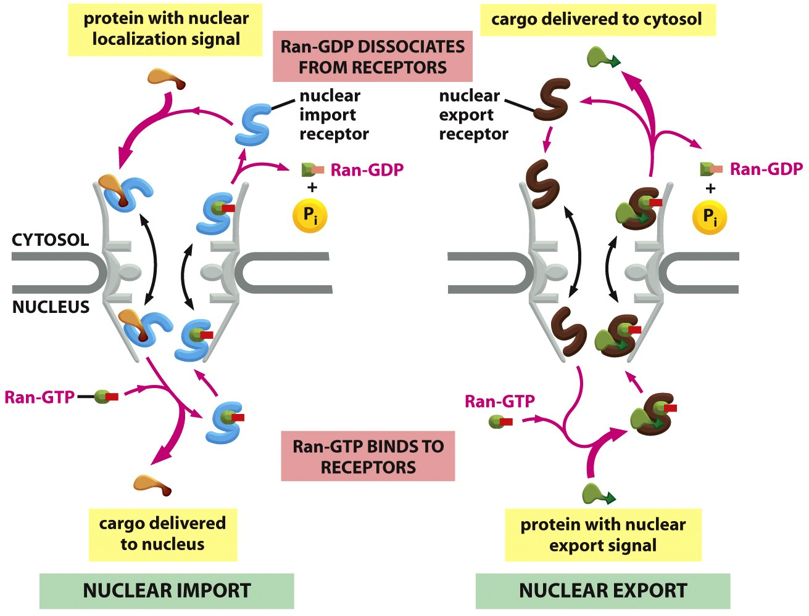
Transzport irányultsága
Molecular Biology of the Cell (© Garland Science 2008)
- Az importin komplex az FG-régiókhoz kapcsolódva közlekedik a pórus belsejében. A mozgásnak nincs irányultsága, és nem energiafüggő.
- A cargo transzportjának iránya attól függ, hogy a komplex hol találkozik RanGDP-vel illetve RanGTP-vel.
- Ran = kis G fehérje
- Az NPC citoplazma felé néző oldalán a RanGDP, a sejtmagi oldalán a Ran GTP koncentrációja magas.
- A sejtmagi transzportnak ez a fázisa (a GDP-GTP-csere) energiafüggő!
Hogyan nyerjük
vissza a
transzport fehérjét?

Slide 20
Transzport irányultsága
Molecular Biology of the Cell (© Garland Science 2008)
- Az importin komplex az FG-régiókhoz kapcsolódva közlekedik a pórus belsejében. A mozgásnak nincs irányultsága, és nem energiafüggő.
- A cargo transzportjának iránya attól függ, hogy a komplex hol találkozik RanGDP-vel illetve RanGTP-vel.
- Ran = kis G fehérje
- Az NPC citoplazma felé néző oldalán a RanGDP, a sejtmagi oldalán a Ran GTP koncentrációja magas.
- A sejtmagi transzportnak ez a fázisa (a GDP-GTP-csere) energiafüggő!
Mi lehet itt a GAP / GEF?
Hogyan nyerjük
vissza a
transzport fehérjét?

Slide 21
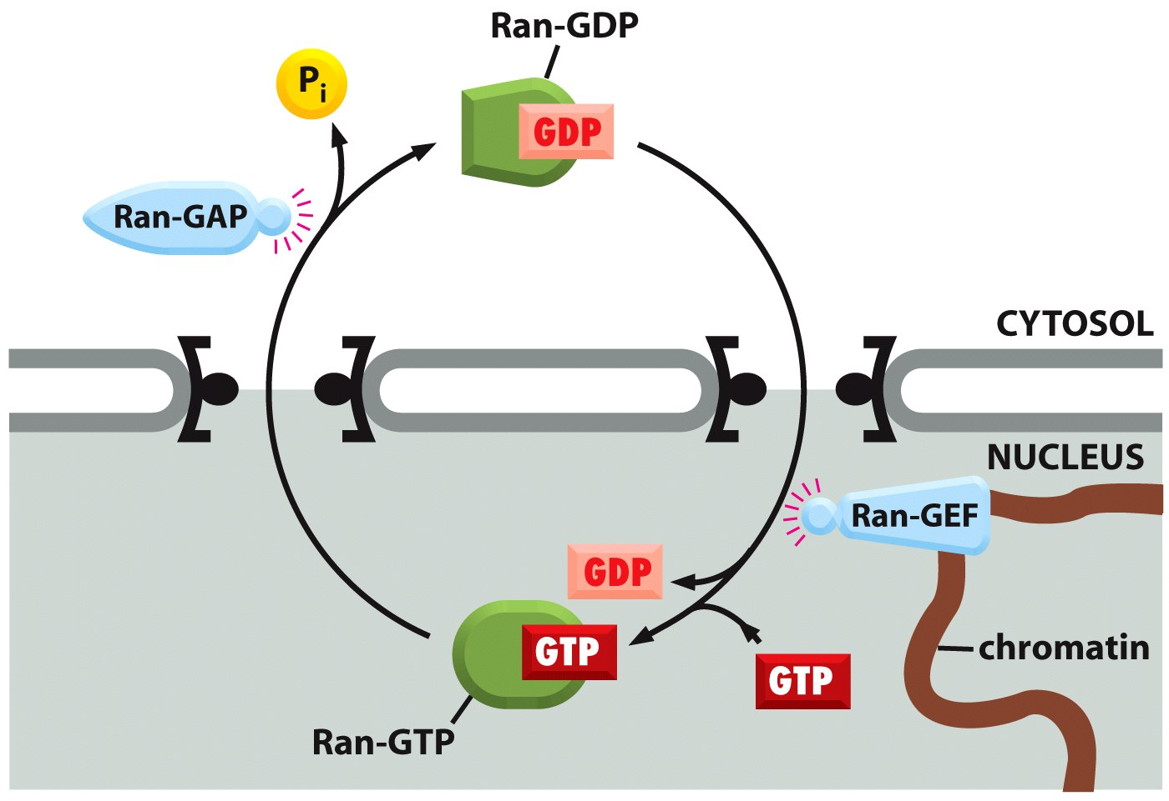
RanGDP/RanGTP gradiens
GEF = Guanine nucleotide exchange factor
GAP = GTPase activating protein
KINT:
mindig
RanGDP
BENT:
mindig
RanGTP
Molecular Biology of the Cell (© Garland Science 2008)
A RanGDP/RanGTP gradienst a sejtmagi lokalizációjú RanGEF és a citoplazmatikus RanGAP hozza létre. (GEF/GAP: kisG fehérjék szabályozói)

Slide 22
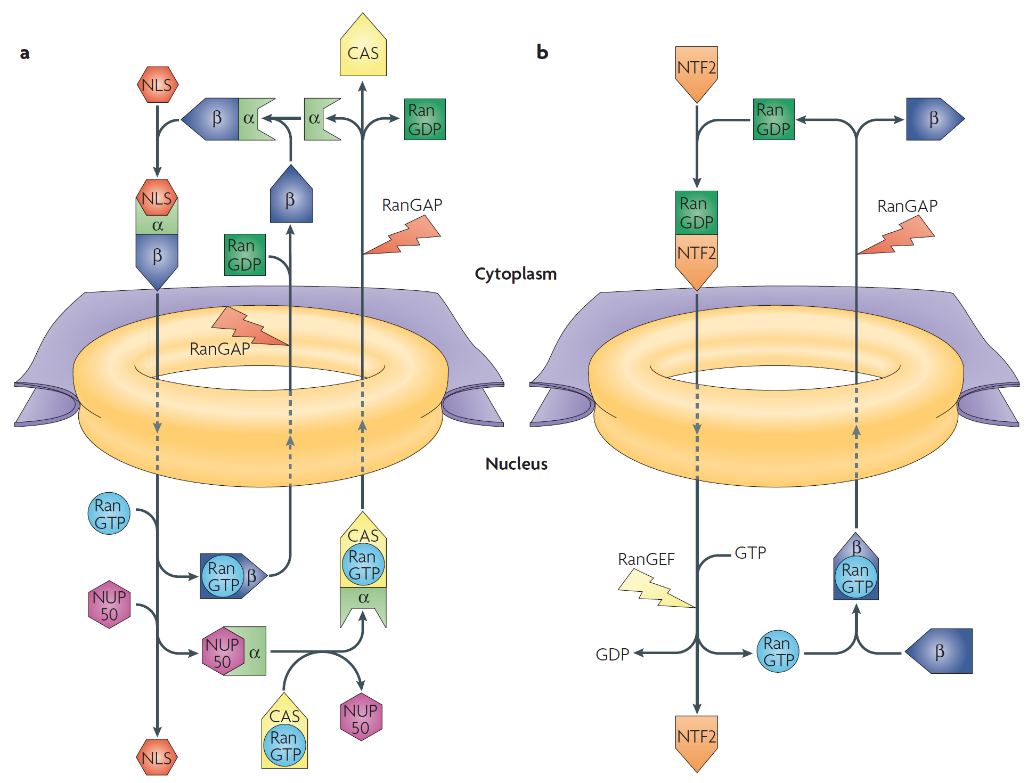
Áttekintés – Magi transzport mechanizmus
Nat Rev Mol Cell Biol. 2007;8(3):195-208.

Slide 23
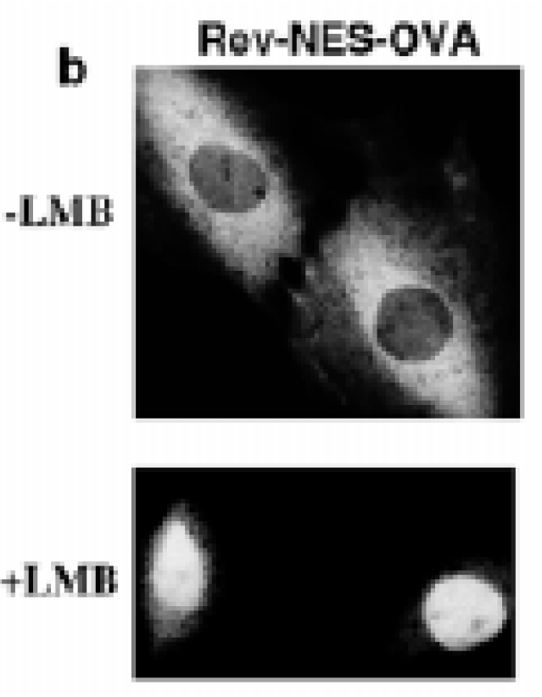
Nukleáris export
Molecular Biology of the Cell (© Garland Science 2008)
- Nukleáris Export Szignállal valósul meg (NES)
- NES = Leu gazdag szekvenciák
- Importin β fehérjék családjába tartozó Exportinok végzik
- Mechanizmus fordítottja az importnak (RanGTP hatására pont nő az affinitásuk a cargo irányába!)
- Crm1 (fő exportin) specifikusan gátolható Leptomycin B-vel (LMB)

Slide 24
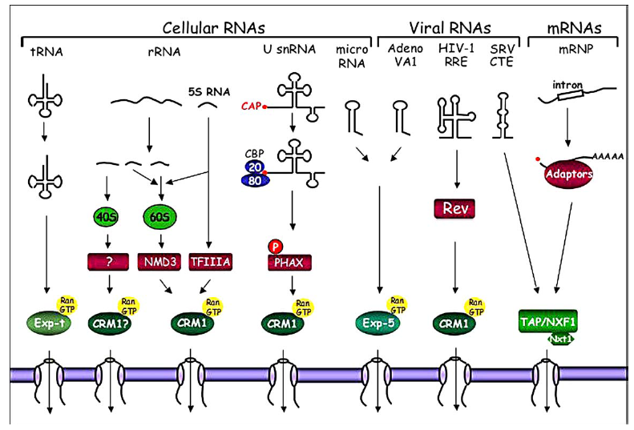
mRns transzport a citoplazmába
Manuel S. Rodriguez et al, Biology of the Cell 96 (2004)
A sejtmagból kijutó, a citoplazmában működő vagy ott ribonukleoproteinné összeszerelődő RNS-féleségek többségét - az mRNS kivételével - szintén speciális exportinok szállítják. A mRNS-ek külön, erősen konzervált mechanizmus révén exportálódnak, Ran-független módon. A két alegységből álló NXF1/Nxt1 fehérjekomplex.
Notes:
The different classes of RNAs are exported via distinct pathways. CRM1 mediates the export of UsnRNAs and ribosomal subunits through interaction with specific adaptor proteins containing a leucine-rich NES. CRM1 also exports HIV-1 viral transcripts containing an RRE (Rev response element) via interaction with the HIV-1 Rev adaptor protein. Exp-t and Exp-5 export tRNAs and endogenous micro-RNAs or the adenoviralVA transcripts, respectively, via direct interaction with the RNA substrates. CRM1, Exp-t and Exp-5 are members of the karyopherin-b family of export receptors and interact with their cargoes in a Ran-GTP dependent manner. mRNA export is mediated by the heterodimeric receptor TAP/NXF1-p15/Nxt1 (Mex67p-Mtr2p in yeast), unrelated to exportins. TAP/NXF1 is recruited to mRNP complexes probably via interaction with a variety of adaptor proteins, including Yra1p/Aly/REF. TAP/NXF1 promotes the export of RNAs from simple retroviruses through direct interaction with the CTE (constitutive transport element) present on these viral transcripts.
Manuel S. Rodriguez et al, Biology of the Cell 96 (2004)

Slide 25
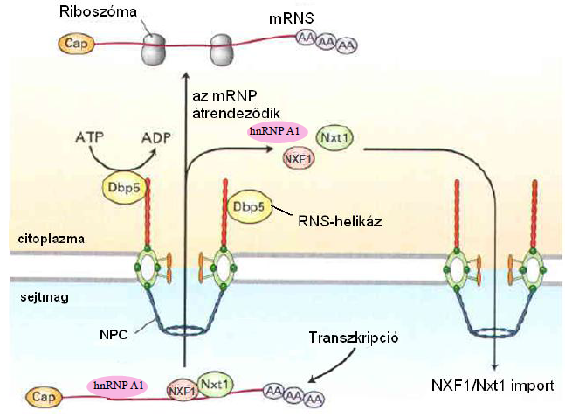
mRns transzport a citoplazmába
Itt hol is látjuk
az energia igényt?
(nem a GTP/GDP)
A speciális fehérjék által kísért mRNS-t mRNP-nek, azaz messenger-ribonukleoproteinnek is nevezik. Mindkét mRNP-exporter alegység - az importinokhoz hasonlóan - interakcióba lép FG-nukleoporinokkal. Ott azonban egy RNS-helikázok családjába tartozó enzim lokalizálódik, hatására az mRNP átrendeződik és exportere disszociálódik. RNS-helikázok ATP felhasználásával mozognak az RNS polimer mentén, az NPC-hez asszociálódó helikáz minden bizonnyal segít az mRNP átjutásában is, és ez lehet a folyamat energiafüggő lépése.

Slide 26
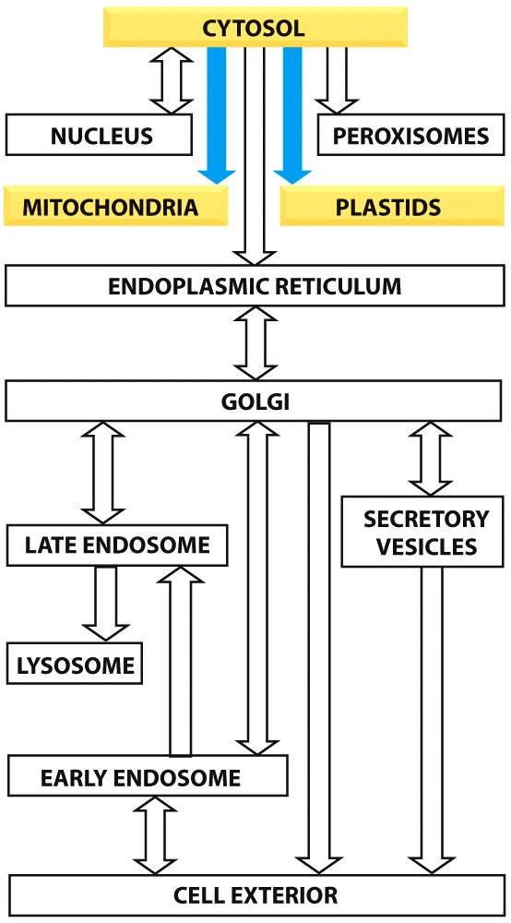
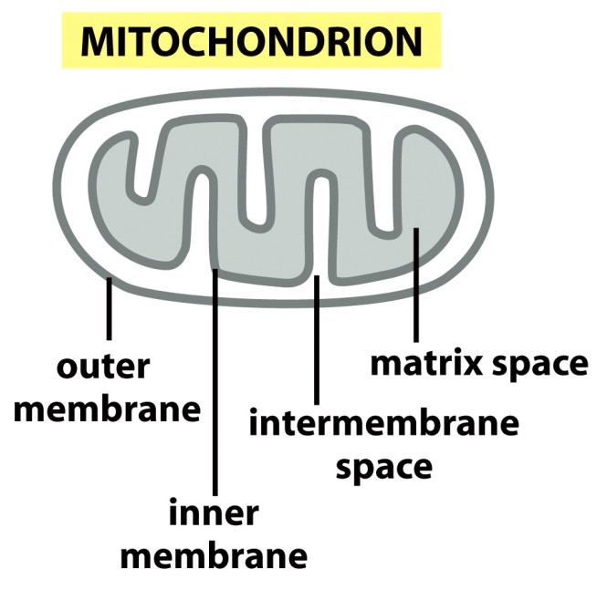
Transzport a mitokondriumba
Prokarióta eredetű organellum
Elektron transzportlánc működéshez szükséges környezet biztosítása nagyon eltér a citoszoltól
Szigorúan szabályozott, zárható csatornákon, transzlokátorokon keresztüli fehérjeimport
Saját genomja és transzlációs rendszere van DE
sejtmag felé irányult géntranszfer miatt -> emberben már csak 13 gént kódol
Molecular Biology of the Cell (© Garland Science 2008)

Slide 27

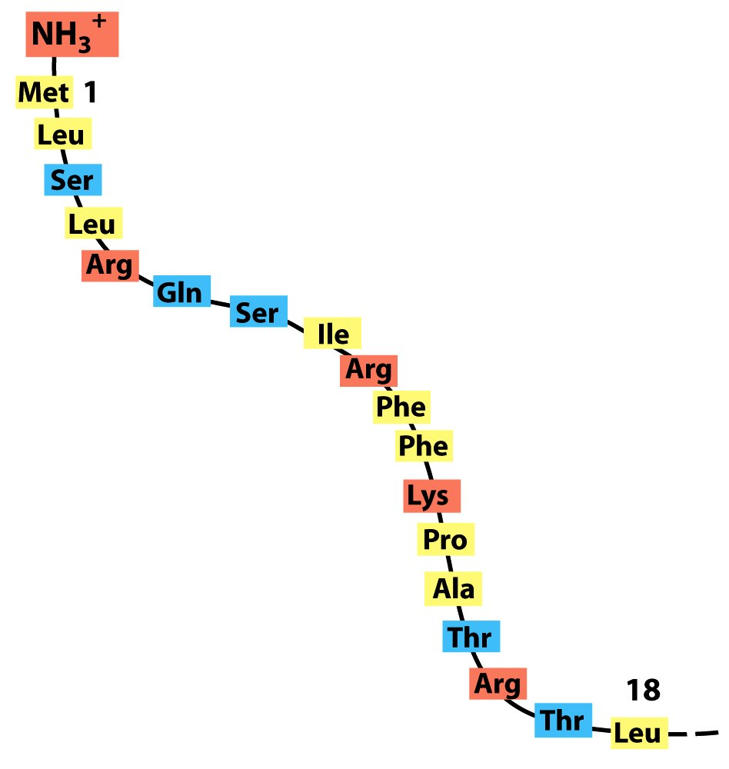
MLS = Mitochondrial Localization signal
Import ATP-igényes
N-terminális közelében található 20-50 aminosavnyi amfipatikus – egyik oldalán pozitív töltésű, a másikon hidrofób - α-hélix jelenlététől
Az amfipatikus karakter fontos a jelben
Fontos! hogy a magi importtal ellentétben a fehérjék letekerten haladnak át a transzlokátor csatornákon:
Citoszolban: Hsp70 felismeri N-term szekvenciát, és letekerve tartja a fehérjét a transzportig
Mitokondriumban: a megfelelő térben újra fel kell tekerni a fehérjéket!
Molecular Biology of the Cell (© Garland Science 2008)
Oldalláncok:
Pozitív töltésű
Apoláris
Poláris

Slide 28
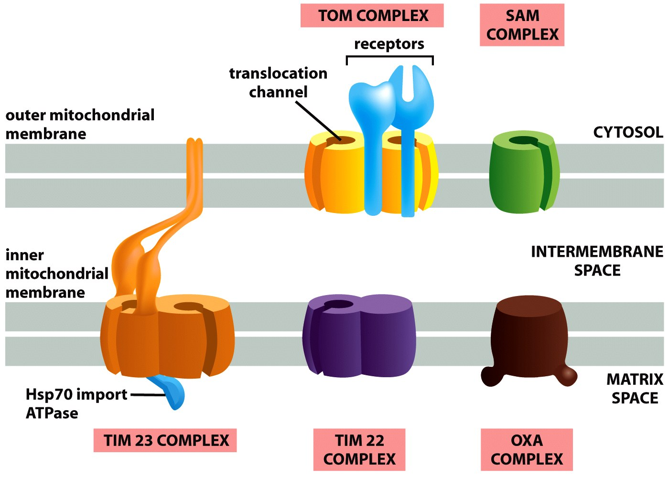
Fehérje transzlokátor komplexek
Molecular Biology of the Cell (© Garland Science 2008)
Néha két membránon
kell átjutni!
TOM = Translocase of the Outer Membrane
TIM = Translocase of the Inner Membrane
SAM = β-hordó fehérjék külső membránba juttatása OXA = fehérjék belső membránba juttatása
Notes:
The TOM complex is required for the import of all nucleus-encoded mitochondrial
proteins. It initially transports their signal sequences into the intermembrane
space and helps to insert transmembrane proteins into the outer
membrane. b-Barrel proteins, which are particularly abundant in the outer membrane,
are then passed on to an additional translocator, the SAM complex, which
helps them to fold properly in the outer membrane. The TIM23 complex transports
some soluble proteins into the matrix space and helps to insert transmembrane
proteins into the inner membrane. The TIM22 complex mediates the insertion
of a subclass of inner membrane proteins, including the transporter that
moves ADP, ATP, and phosphate in and out of mitochondria. Yet another protein
translocator in the inner mitochondrial membrane, the OXA complex, mediates
the insertion of those inner membrane proteins that are synthesized within mitochondria.
It also helps to insert some imported inner membrane proteins that are
initially transported into the matrix space by the other complexes.
Molecular Biology of the Cell (© Garland Science 2008)

Slide 29
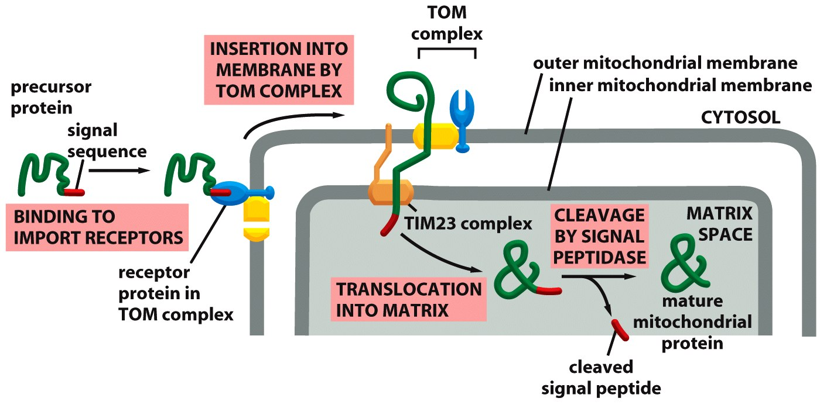
Mitokondriális fehérjetranszlokáció
Molecular Biology of the Cell (© Garland Science 2008)
Mitől lesz
egyirányú?
Az mátrix-jelet a külső membránban elhelyezkedő receptorkomplex (TOM20/22) érzékeli, és a „megfogott” fehérjét átjuttatja a szomszédos TOM40 transzlokátorhoz, amely a külső membránt átívelő csatorna-komplex. A mátrixfehérjék a TOM40-en áthaladva rögtön a belső membránban elhelyezkedő TIM23 transzlokátorba jutnak. Ezután a szignál és a TIM és TOM komplexek között lezajló, egymást követő interakciók eredményeképpen a mátrixfehérje becsúszik a kinyíló TIM23 transzlokátorba, és megkezdi útját a mátrixba.

Slide 30
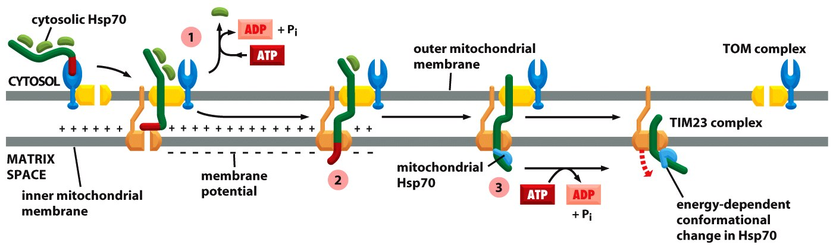
Mi hajtja a fehérjetranszlokációt?!
Molecular Biology of the Cell (© Garland Science 2008)
Mint minden direkcionális transzport ez is energiaigényes, amit ebben az esetbe ATP fedez. ATP-t használ fel a citoplazmában (1) és a mitokondriális mátrixban (3). Továbbá a transzporthoz szükség van a belső membrán membránpotenciáljára is (2).
A Hsp70 dajkafehérjék kötődése és leválása a TOM komplexnél ATP igényes.
A TIM komplexen való átjutást az elektrokémiai H⁺ gradiens hajtja, aminek a segítségével a + töltésű szignál „áthúzódik” a mitokondriális mátrixba.
A mitokondriális Hsp70 egy komplex része, ami egyfajta motorként áthúzza a fehérjét a TIM csatornáján. A letekert peptidlánc elengedése itt is ATP igényes, mint a citoszolikus oldalon. A szignál általában levágódik egy peptidáz (MPP) által.

Slide 31
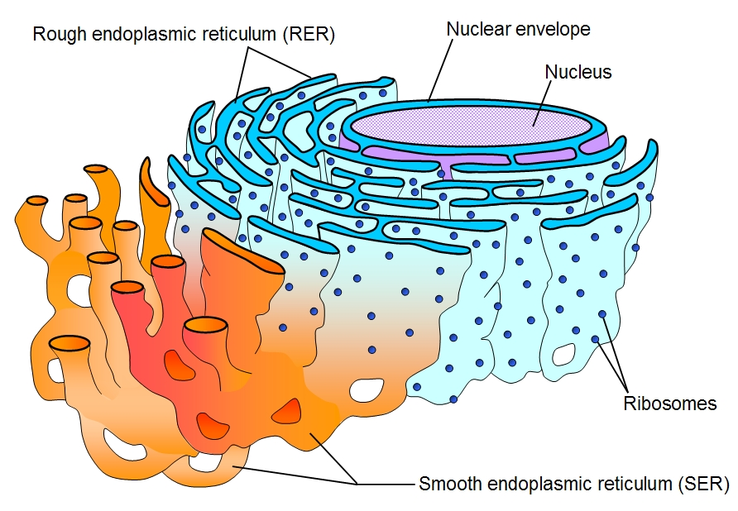
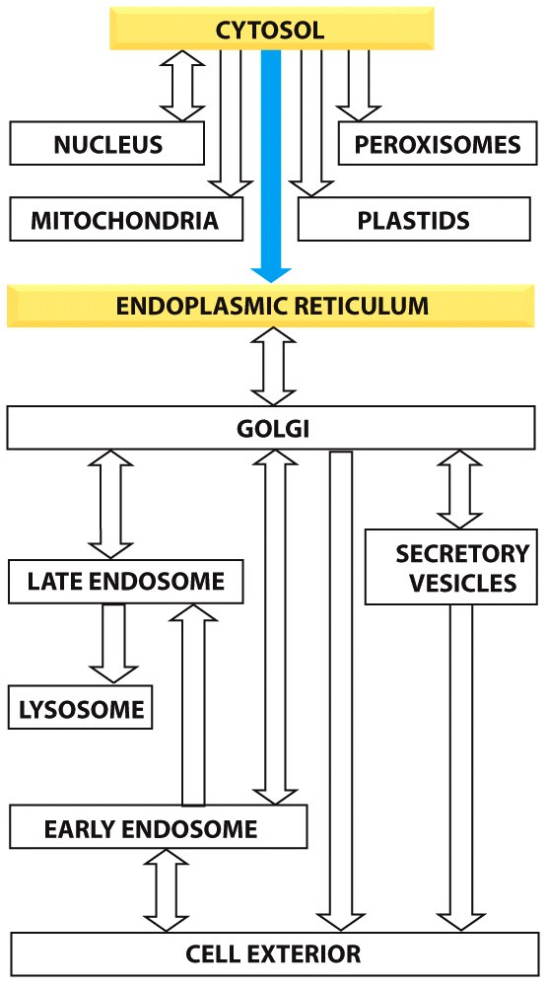
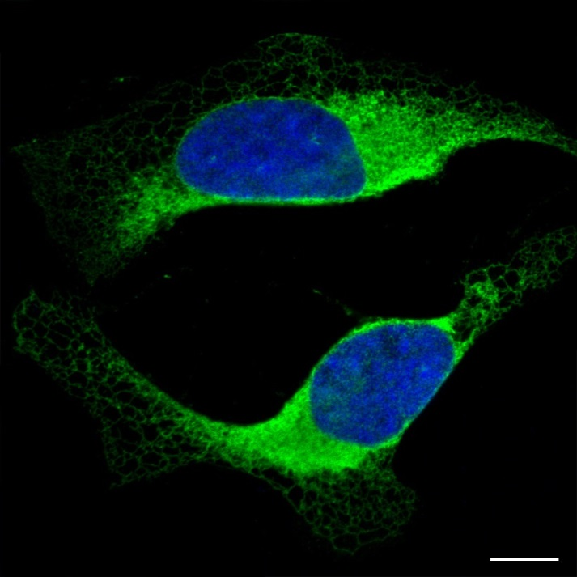
Transzport az endoplazmás retikulumba
http://cronodon.com/files/Cell_ER_labeled.jpg
http://www.proteinatlas.org/images_dictionary/endoplasmic_reticulum__1__3901__1_blue_green.jpg
Molecular Biology of the Cell (© Garland Science 2008)
ER hálózatos felépítése

Slide 32
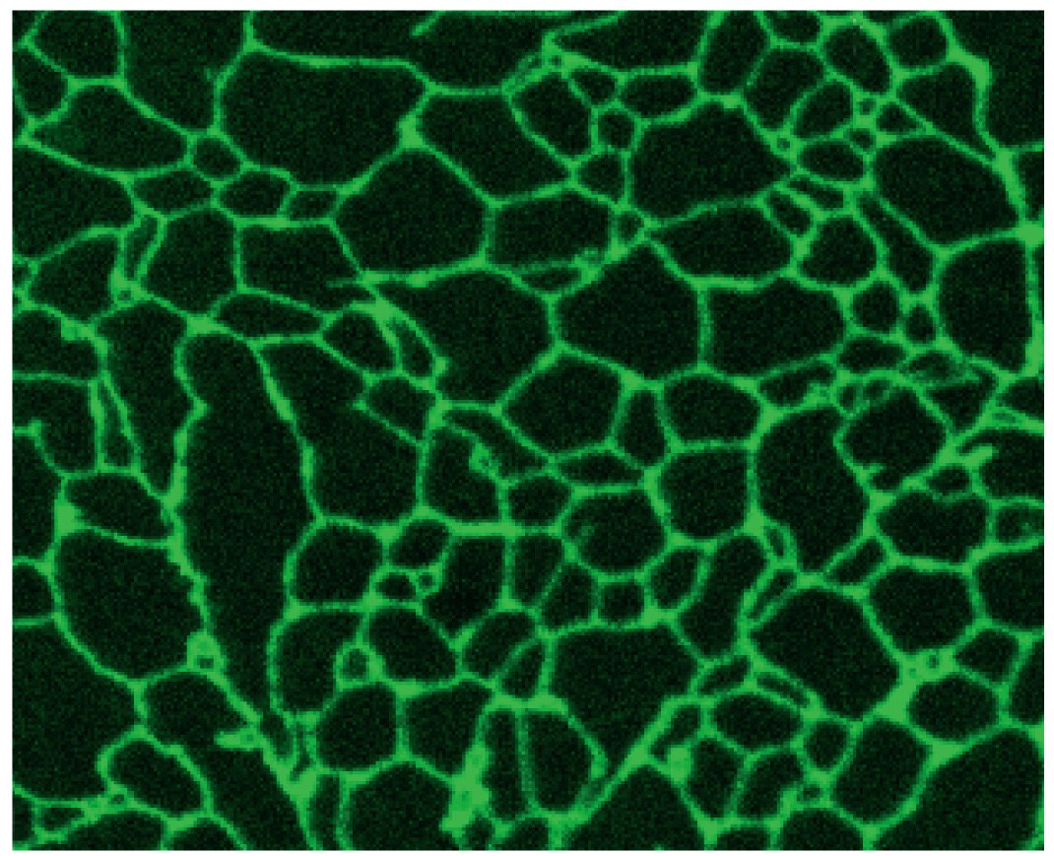
endoplazmás retikulum feladata
Citoszol és az ER tere nem ekvivalens, evolúciós szempontból sem: az ER lumene a külső környezet befűződésével alakult ki.
Ca²⁺ raktár is: végzetes lenne, ha tere citoplazmával szabadon átjárható lenne
Valamennyi szekretált fehérje első állomása transzláció után.
Membránfehérjék zöme is először az ER membránjába épülnek bele, majd kerülnek a plazmamembránba.
Szekretált fehérjék változatos poszttranszlációs módosításokon (cukor oldallácok) esnek át, illetve fontos minőségellenőrző (hibásan feltekert fehérjék degradásciója) funkciója is van.
http://cronodon.com/files/Cell_ER_labeled.jpg
ER hálózatos felépítése

Slide 33
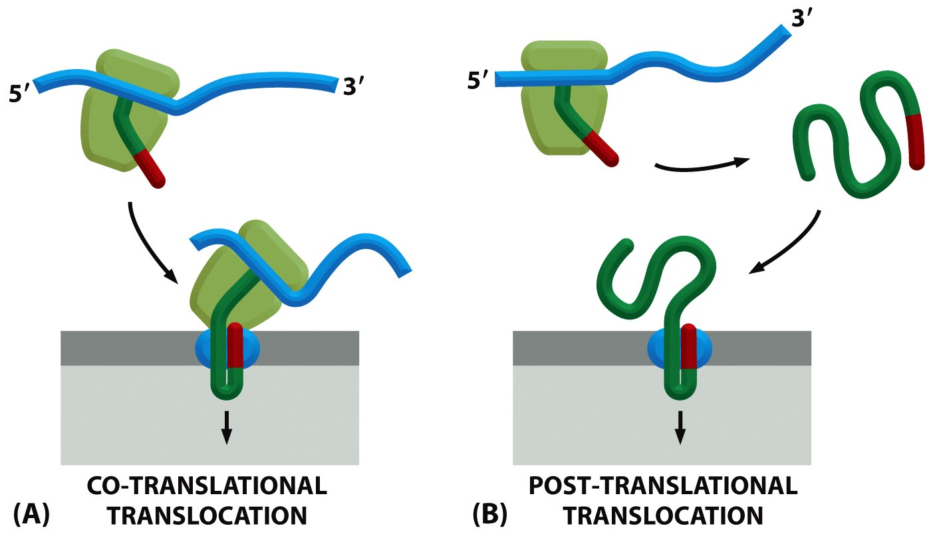
Kotranszlációs transzlokáció
Molecular Biology of the Cell (© Garland Science 2008)
Fehérjeimport az ER lumenébe: 70 as. után a többi as. már a ER-hez kapcsolódott riboszómán szintetizálódik (baktériumban, élesztőben van kivétel). A szignál: 10-30 hidrofób aminosav. Levágódik! De a transzláció szabad riboszómán kezdődik minden esetben!

Slide 34
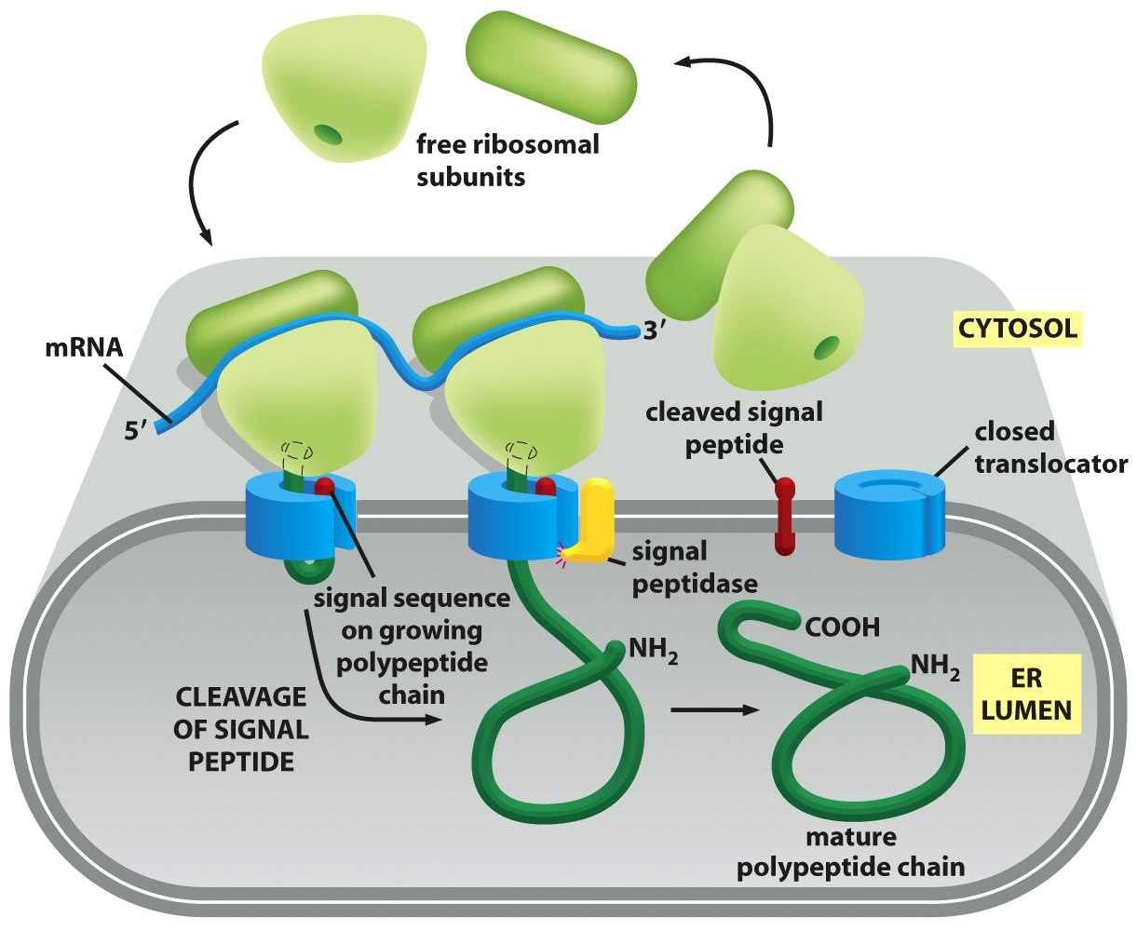
Fehérjeimport az ER lumenébe - áttekintés
Molecular Biology of the Cell (© Garland Science 2008)

Slide 35
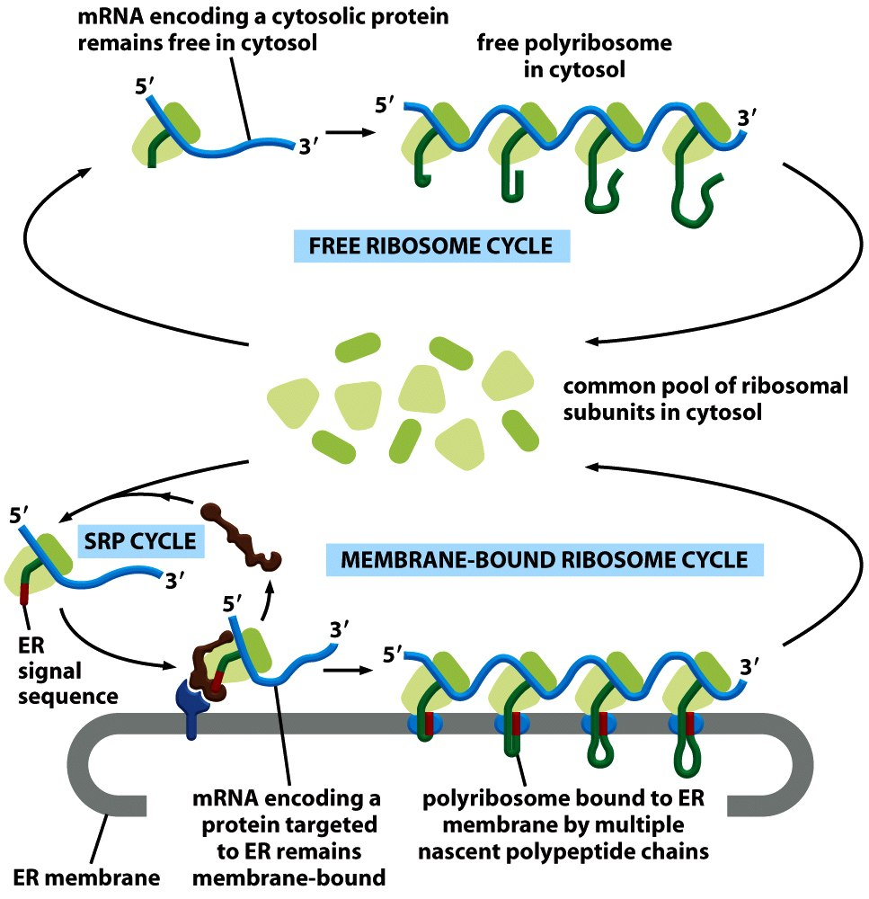
Poszt-transzlációs transzlokáció: import az ER lumenébe: szolubilis fehérjék
SRP (signal recognition particle) ribonukleoprotein
fehérjeszintézis lassú, míg az SRP nem kötődik az ER membránjában található receptorához (nem kell a transzlokációhoz kitekert szerkezetet chaperonokkal fenntartani)
SRP a szignált; és SPR rec az SRP-t, csak GTP hidrolízis hatására engedik el: energiafedezet
ER-kötött fehérjeszintézis is történhet poliriboszómákon
Baktériumokben és élesztőkben ismert ATP hajtott poszt-transzlációs transzlokáció
SRP
SRP rec.

Slide 36
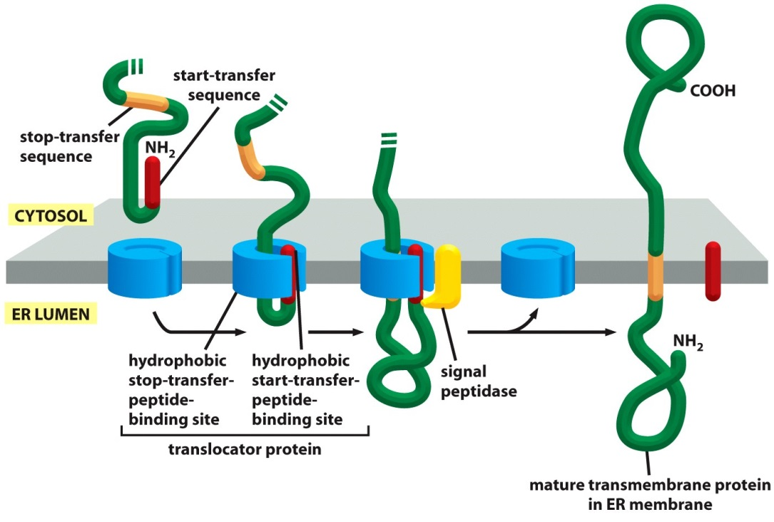
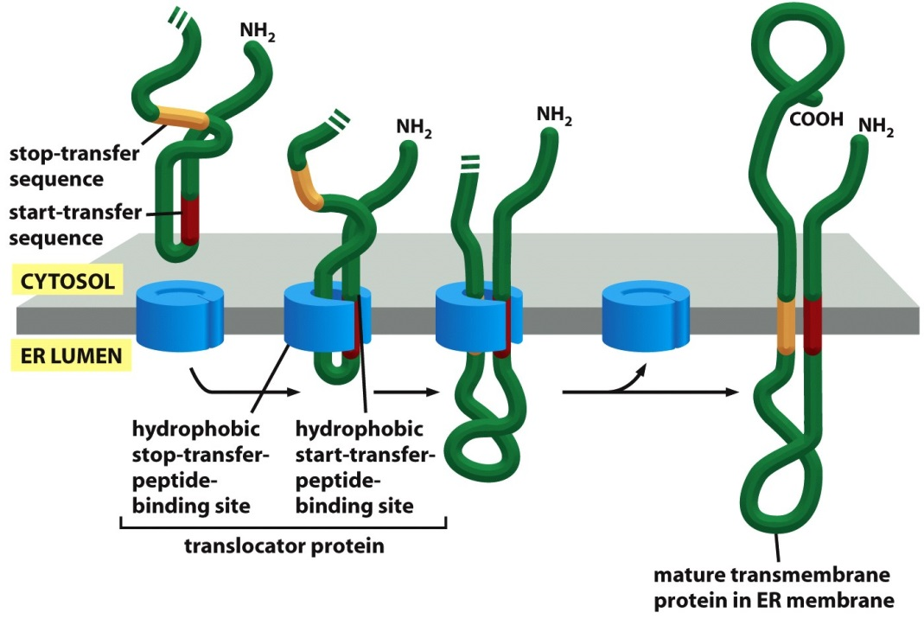
import az ER lumenébe: membrán fehérjék
Molecular Biology of the Cell (© Garland Science 2008)
STOP-transzfer szekvencia egy hidrofób szekvencia (transzmembrán fehérjedomén), ami leállítja a transzlokációt amikor az a traszlokátor pórushoz ér. Ekkor a fehérje „beúszik a membránba, transzlációja meg befejeződik (pl tirozin kinázok).
Többszörösen membránon átívelő fehérjék esetén nincs klasszikus levágódó N-terminális szignál. Az első transzmembrán domént (hidrofób belső domén) fogja az SRP felismerni, majd a következő stop-transzfer szignálként fog viselkedni. A többször átérő fehérjékben a start-transzfer és stop-transzfer szignálok kombinációja határozza meg a topológiát.

Slide 37
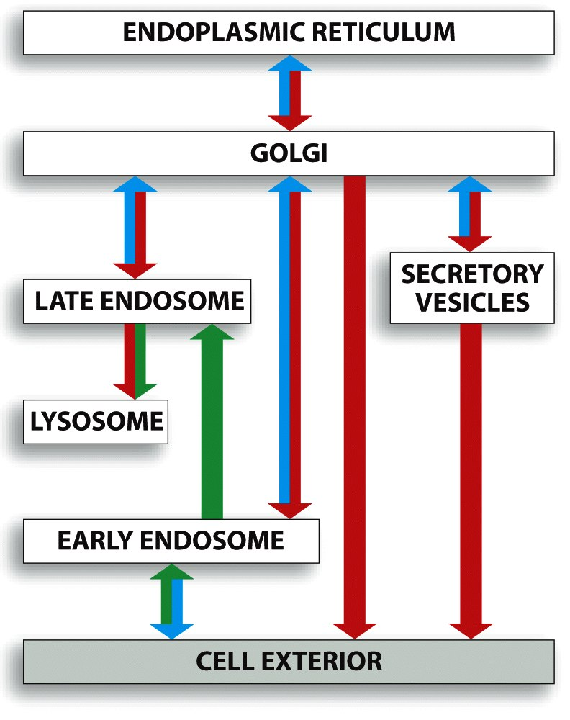
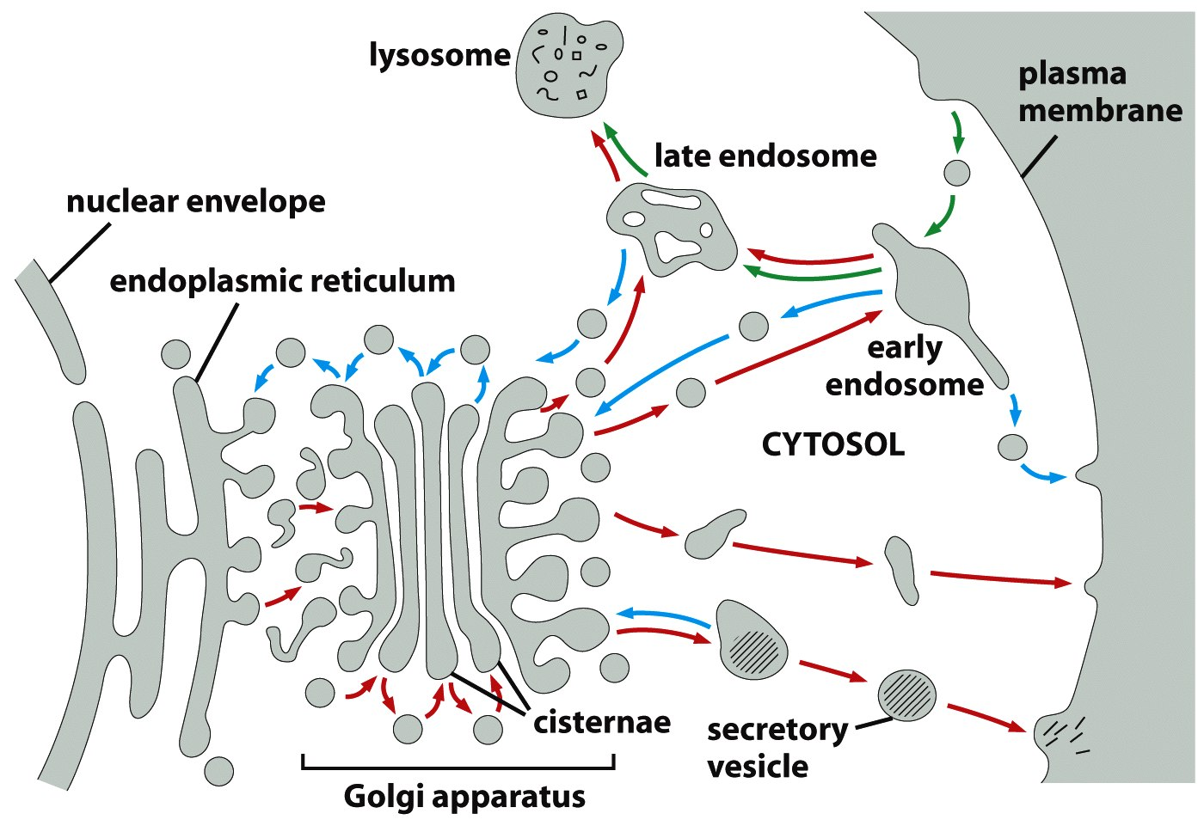
Vezikuláris transzportfolyamatok
Molecular Biology of the Cell (© Garland Science 2008)
endolítikus útvonalak, szekréciós útvonalak, reciklizáció
• exocitózis: fehérje szekréció extracelluláris térbe, plazmamembránba
• endocitózis: sejt belsejébe vezető, membránbefűződéssel és –leválással járó, vezikulák által közvetített anyagfelvételi utak összességét jelöli (tápanyag felvétel /fago- és pinocitózis/, immunfolyamatok, jelátviteli folyamatok, membrán-reciklizáció

Slide 38
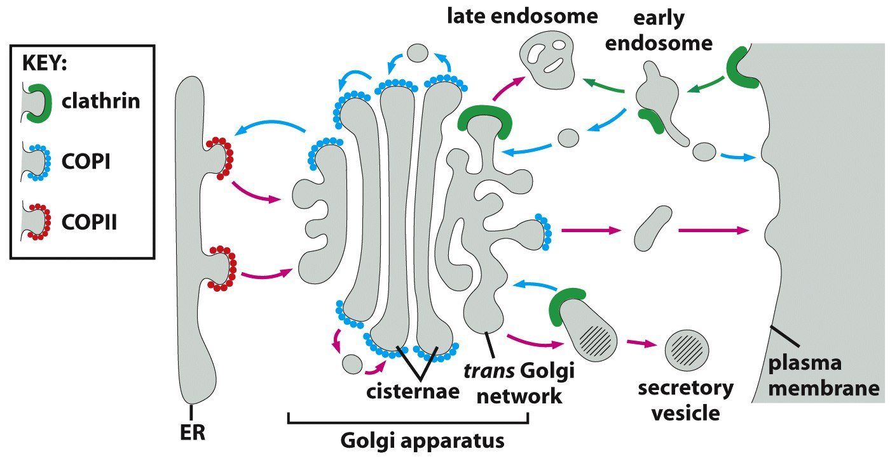
Vezikuláris transzportfolyamatok
Molecular Biology of the Cell (© Garland Science 2008)
COPI: Mediates retrieval of proteins from Golgi to ER (retrograde transport)
COPII: Mediates forward movement of vesicles from ER to Golgi
Clathrin: sort cargo at the cell membrane, trans-Golgi network, and endosomal compartments for multiple membrane traffic pathways
• Vezikulatranszport irányultságáért, membránfúziók elősegítéséért különleges membránfehérjék és burkoló fehérjék felelősek, amik ezen vezikulákat beborítják.
• Ezáltal megkülönböztetünk coat-olt és nem coat-olt vezikula transzportot.

Slide 39


Vezikuláris transzportfolyamatok
Molecular Biology of the Cell (© Garland Science 2008)
• Membránlefűződés és egyesülés mindig specifikus és irányított.
• A transzport térbeli lebonyolításáért a membrán foszfatidilinozitolok felelősek.
• Vezikula transzport irányításában és lebonyolításában kitüntetett szerepe van a mikrotubuláris rendszernek és az azon mozgó motorfehérjéknek (kinezinek, dineinek).

Slide 40




Használható irodalom
Köszönet Róna Gergelynek az előadás anyagának összeállításáért.

